Slide 1


Софтуерно тестване
ИТ Кариера
Учителски екип Обучение за ИТ кариера
https://it-kariera.mon.bg/e-learning/

Slide 2

Съдържание
Unit тестване
nUnit
Регресивно тестване
Mocking (подпъхване на функционалност)
Покритие на кода
Интеграционно тестване
Непрекъсната интеграция
Travis CI

Slide 3
Софтуерно тестване
Процеса по проверяване и валидиране, че дадено приложение няма бъгове, не прави грешки, отговаря на техническите изисквания, отговаря на потребителските изисквания, като се справя с всички по-специални сценарии
Процеса по тестване не цели само да открие грешките, но и да предприеме мерки за подобряване функционалността и прозиводителността на проекта

Slide 4
Софтуерно тестване
Отговаря на два въпроса:
Правилно ли изграждаме продукта?
Правилния продукт ли изграждаме?

Slide 5
Софтуерно тестване – ръчно тестване
Тестване на софтуер без използването на скрипт или инструмент за автоматизация
Разработчика приема ролята на краен потребител
Изпозлват се планове за тестване и тестови сценарии

Slide 6
Софтуерно тестване – автоматизирано тестване
Разработчика изпозлва скрипт или инструмент за автоматизация на тестването
Използва се, за да се проведат многократно и бързо тестовете, които са проведени ръчно
Подобрява покритието на тестовете, точността и спестява време и пари

Slide 7
Софтуерно тестване – Test Driven Development
Концпеция, според която, преди да се напише код, се пишат тестове, които да играят ролята на спецификация какво точно трябва да се случва при изпълнението на дадения код
Задължава разработчика да изгради класовете си коректно
Задължава разработчика да спазва KISS (keep it stupid simple) принцип на работа

Slide 8
Софтуерно тестване – покритие на кода
Измерва колко реда или блокове код се изпълняват повреме на провеждането на тестовете
Използва се като маркер, за да се подобрят тестовете с цел да се изпълнява възможно най-голяма част от кода

Slide 9

Unit тестване

Slide 10
Unit тестване
Тип софтуерно тестване, при който те тестват отделни компоненти (разбирай отделни класове, файлове)
Изолира секция от кода и валидира, че извършва правилно задачата си
Обикновено се пише от софтуерен разработчик
Хваща грешките в кода на много ранен етап в софтуерната разработка

Slide 11
Unit тестване
Добрите unit тестове могат да служат и като документация на проекта

Slide 12
Unit тестване – логически фази на тестване
Arrange, Act, Assert
Arrange – фаза за подготвяне на тествания обект, инициализация на тестови данни и т.н.
Act – фаза за извикване на тествания метод, свойство и т.н.
Assert – фаза за сравнение на получения резултат, на крайно състояние с очакваните такива

Slide 13
Unit тестване – предимства
Разработчици, които искат да научат каква функционалност предлага дадена единица могат да проверят теста, за да получат добра представа
Позволява даден код да бъде рефакториран на по-късен етап и подсигурява, че модула все още работи правилно
При писане на тест за всеки метод (функция)
Позволява тестване на проекта, без да се чака завършването на другите части

Slide 14
Unit тестване – недостатъци
Не може да се разчита на unit тестове да открият абсолютно всяка грешка в проекта
По същество unit тестовете се фокусират върху дадена единица – т.е. не могат да хванат интеграционните грешки в проекта

Slide 15
Unit тестване – практики
Пишете тестове възможно най-често – колкото повече код без тестове имате, от толкова пътища може да възникне грешка
Грешките, открити при тестването, да се оправят преди да се продължи с разработката на нова функционалност
Преди промени в даден код, бъдете сигурни, че за него има съответен тест и теста минава
Следвайте чиста и ясна конвенция за именоване на тестовете

Slide 16
Unit тестване – практики
Тествайте само един код едновременно
Тестовете трябва да са независими

Slide 17
Unit тестване – инструменти
nUnit - .NET
Emma - Java
Junit - Java
PHPUnit - PHP

Slide 18

nUnit

Slide 19
nUnit
Фреймуърк за unit тестване на всички .NET програмни езици
С отворен код
Тестовете могат да се провеждат паралелно
Силна поддръжка за data driven тестване
Всеки тест може да бъде добавен към една или повече категории
Позволява селективно провеждане на тестове

Slide 20
nUnit + Visual Studio
Създава се нов проект – библиотека
Добавя се референция към тествания проект
Нужни пакети: NUnit, NUnit3TestAdapter, Microsoft.NET.Test.Sdk
Build-ва се solution-а, за да се подсигурим, че не възникват никакви грешки

Slide 21
nUnit + Visual Studio
Използват се класове, за групиране на тестовете
Създават се методи, като всеки метод представлява един тест
Методите, трябва да са анотирани с атрибута [Test]
За да проверим резултатите от теста използваме т.нар. Assertions

Slide 22
nUnit – провеждане на тестовете
Във Visual Studio:
Чрез Visual Studio Test Explorer
От конзолата/терминала:
В директорията на проекта, съдържащ тестовете, използваме командата dotnet test
С командата dotnet test –list-tests можем да изкараме списък на всички тестове

Slide 23
nUnit – атрибути
[TestFixture] – маркира клас, съдържащ тестове (атрибутът се поставя по избор след nUnit 3)
[Test] – маркира метод като тест
[Category] – организира тестове в категории
[TestCase] – използва се за провеждане на един и същи тест с неколкократно, но с различни данни
[SetUp] – кода се изпълнява преди всеки тест
[OneTimeSetUp] – кода се изпълнява веднъж преди първия тест в класа

Slide 24
nUnit – Assertions
Оценяват или валидират резултата от тест, основавайки се на върнат резултат, финално състояние на обект или провеждането на събития, наблюдавани повреме на изпълнение
Един Assert или минава или се проваля
Ако всички Assert-и преминат и теста минава
Ако някой Assert се провали, целият тест се проваля
Синтаксис – Assert.That(test result, constraint instance)
Assert.That(sut.Years, Is.EqualTo(1))

Slide 25
nUnit – Assertions примери
Is.Null
Is.Not.Null
Is.Empty
Is.Not.Empty
Is.EqualTo(string).IgnoreCase
Does.StartWith
Does.EndWith
Doest.Contain
…

Slide 26
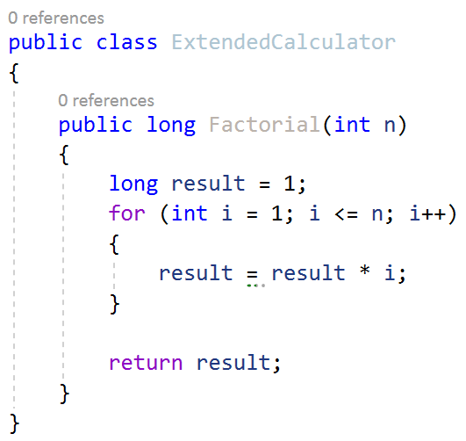
nUnit – пример за nUnit тест
Класът и метода му, който ще тестваме:

Slide 27
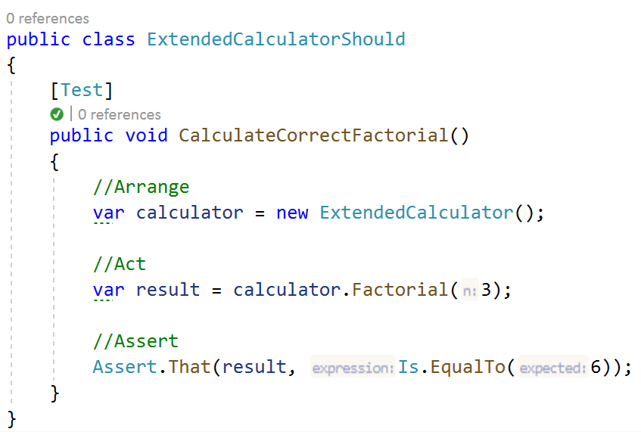
nUnit – пример за nUnit тест
Тестът ни:

Slide 28
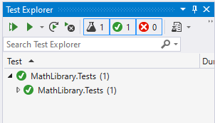
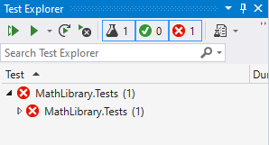
nUnit – пример за nUnit тест
Резултатът:
След Build на проекта би трябвало да виждаме теста си в Test Explorer-а на Visual Studio
Ако пуснем теста, бихме видели, че той преминава успешно, ако зададем стойност различна от очакваната, бихме видели как теста се проваля

Slide 29
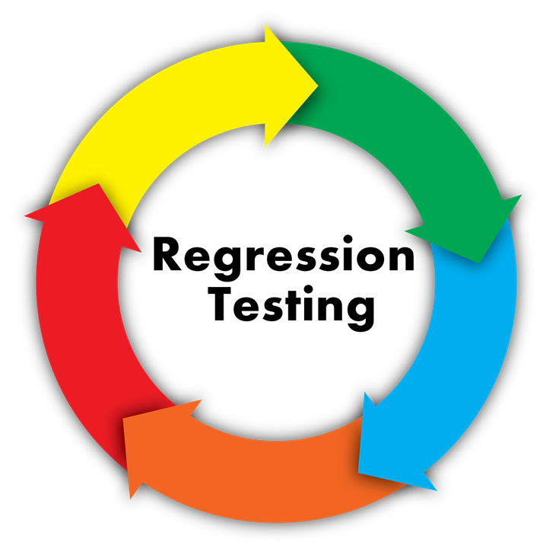
Регресивно тестване

Slide 30
Регресивно тестване
Тип софтуерно тестване, при който уверява, че при въвеждането на промени не са настъпили дефекти в други компоненти на софтуерния продукт
Промените в приложението могат да предизивкат непреднамерени странични ефекти
Не е различно от пълното или частичното селектиране на вече проведени тестове, за да се уверим, че съществуващата функцоналност продължава да работи

Slide 31
Регресивно тестване - техники
Повторно провеждане на всички тестове
Селективно регресивно тестване – избират се набор от тестове, чиито резултати могат да дадат представа за резултатите от всички тестове; Спестява се време
Приоритизиране на тестовете – според тяхната критичност, честота на използваната функционалност, която се тества

Slide 32
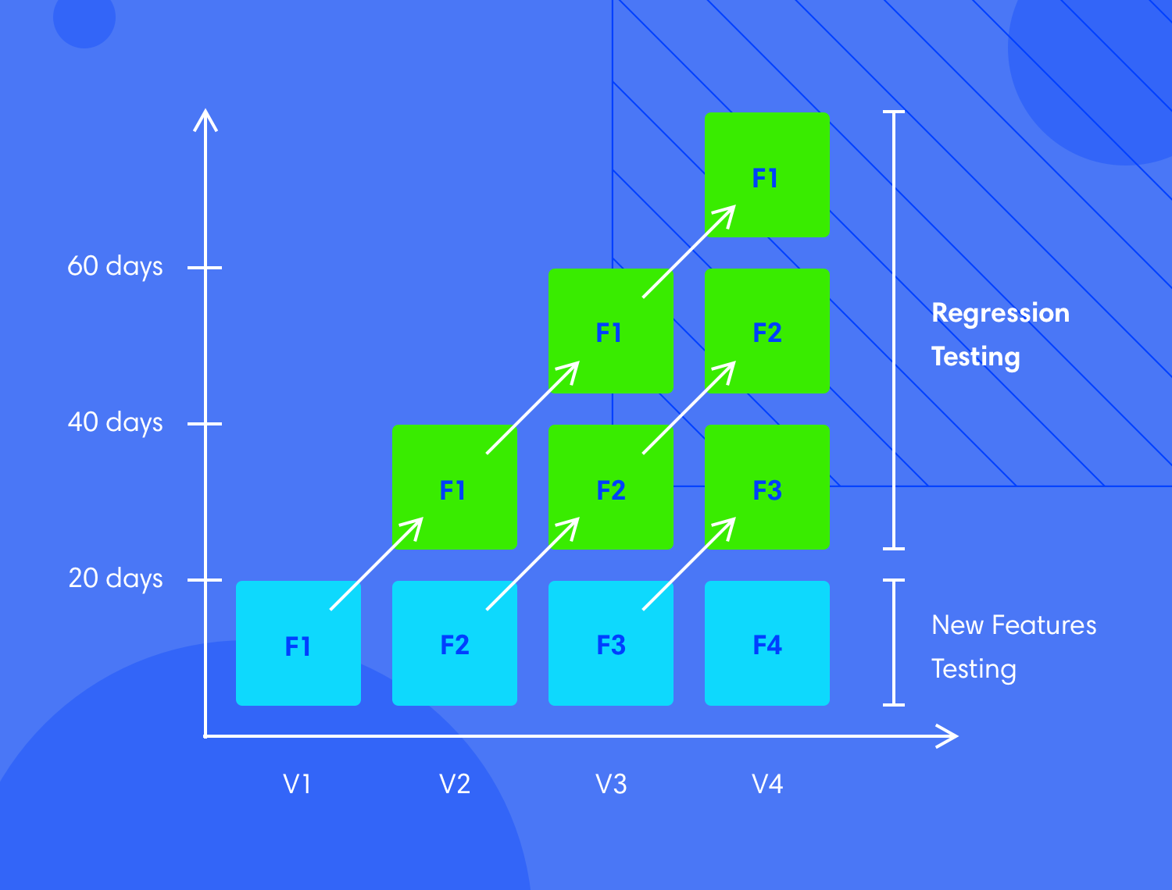
Регресивно тестване

Slide 33
Mocking

Slide 34
Mocking
Метод, използван за изолиране поведението на даден обект
Зависимостите се заменят с обекти, които имитират поведението на реалните такива
Основно се използва при unit тестване

Slide 35
Mocking: Защо да го използваме?
Намалява сложността на тестовете
Подобрява времето за изпълнение на тестовете
Бавни алгоритми и външни ресурси
Полезен при недетерминирани зависимости
DateTime.Now
Поддържа паралална разработка
Реалната зависимост все още не е достъпна
Зависимостта се изгражда от друг екип, контрактор и т.н.

Slide 36
Mocking: Защо да го използваме?
Подобрява предсказуемостта на тестовете, както и надежността им
Забележка: Освен като отделни частици (unit-и), е добре софтуера да се тества и като цялостна единица с истинските си зависимости (интеграционно тестване).

Slide 37
Mocking + nUnit
Инсталация на нужните пакети от NuGet Package Manager
Moq
Създаване на mock обект (използвайки интерфейс):
var sampleMockObject = new Mock<ISampleMock>();
Самия обект можем да изпозлваме през свойството Object на новосъздадената Mock инстанция

Slide 38
Mocking + nUnit
Конфигуриране метод на Mock обект да връща стойност
Използва се метода Setup() върху обекта, за да се даде спецификация за метода, след което метода Returns(), за да се зададе очакваната за резултат стойност:
var mock = new Mock<IExample>();
mock.Setup(x => x.SomeMethod()).Returns(1);

Slide 39
Mocking + nUnit
Конфигуриране метод на Mock обект да връща стойност при определени параметри
var mock = new Mock<IExample>();
mock.Setup(x => x.SomeMethod("Value1")).Returns(1);

Slide 40
Mocking + nUnit
Конфигуриране Mock метод да връщат null като резултат
Трябва да се обозначи типа данни, който метода връща
var mock = new Mock<IExample>();
mock.Setup(x => x
.MyMethod("Value2", 350))
.Returns<string>(null);

Slide 41
Mocking + nUnit
Конфигуриране свойства на Mock обект
Подсказва на Mock обекта да следи промените по дадено свойство:
Настройка за всички свойства:
var mock = new Mock<IExample>();
mock.Setup(x => x.Count);
mock.SetupAllProperties();

Slide 42
Mocking + nUnit
Конфигуриране свойствo на Mock обект да връща определена стойност:
var mock = new Mock<IExample>();
mock.Setup(x => x.Count).Returns(315);

Slide 43
Mocking + nUnit
Конфигуриране свойство на Mock обект при йерархия:
var mock = new Mock<IExample>();
mock.Setup(x => x.Result.Value.Count).Returns(681);
Moq автоматично ще създаде Mock обекти, за да се справи със зависимостите

Slide 44
Mocking + nUnit
Проверка за извикване на метод без параметри:
var mock = new Mock<IExample>();
mock.Verify(x => x.SomeMethod());
За проверка дали метод се извиква определен брой пъти може да се подаде 2-ри аргумент от тип Times -> Times.AtLeast(3)

Slide 45
Mocking + nUnit
Проверка за извикване на метод с дадени параметри:
var mock = new Mock<IExample>();
mock.Verify(x =>
x.SomeMethod(
It.IsAny<string>(),
It.IsAny<int>()));
Статичният клас It, който идва от Moq може да бъде използван, за определяне шаблон, на който подадени аргументи трябва да отговарят, вместо да ги подава експлицитно

Slide 46
Mocking + nUnit
Проверка дали единствено конфигурираните методи са извикани:
var mock = new Mock<IExample>();
mock.VerifyNoOtherCalls();

Slide 47
Mocking + nUnit
Проверка за извикване на getter:
var mock = new Mock<IExample>();
mock.VerifyGet(x => x.SomeProperty);
Проверка за извикване на setter с дадена стойност:
var mock = new Mock<IExample>();
mock.VerifySet(x => x.SomeProperty = It.IsAny<int>());

Slide 48
Mocking + nUnit
Проверка за хвърлена грешка при подаване на определени параметри:
var mock = new Mock<IExample>();
mock.Setup(x =>
x.SomeMethod(
It.IsAny<int>()))
.Throws<ArgumentOutOfRangeException>();

Slide 49

Интеграционно тестване

Slide 50
Интеграционно тестване
Процесът по тестване на взаимодействието между две единици или два модула
Индивидуалните единици се комбинират в по-големи частици – модули
Цел – да се разкрият грешки, възникващи при интеракцията между интегрираните модули
Обикновено се извършва след unit тестването

Slide 51
Интеграционно тестване: техники
Big Bang интеграционно тестване
Интегрира всички модули в един
Трудно е да се открие кой модул предизвиква грешката, ако такава бъде открита
Добър подход за малки системи
Отнема повече време, за да се интегрират всички модули

Slide 52
Интеграционно тестване: техники
Bottom-Up интеграционно тестване
Всеки модул на по-ниско ниво се тества с модул на по-високо ниво, докато всички модули не бъдат тествани
Няколко подсистеми могат да бъдат тествани паралелно
Недостатък е сложността, която възниква при система, изградена от много подсистеми

Slide 53
Интеграционно тестване: техники
Top-Down интеграционно тестване
Първо се тестват модулите от високо ниво, последвани от модулите от по-ниско ниво
Всеки модул се дебъгва самостоятелно
Модулите на по-ниско ниво се тестват недостатъчно

Slide 54
Интеграционно тестване: техники
Смесено интеграционно тестване
Комбинация от Top-Down и Bottom-Up интеграционно тестване
Още се нарича сандвично интеграционно тестване
Полезно при много големи проекти, изградени от няколко подпроекта
Превъзмогва недостатъците на Top-Down и Bottom-Up подходите
Не може да се използва за малки системи с голяма зависимост между различните модули

Slide 55
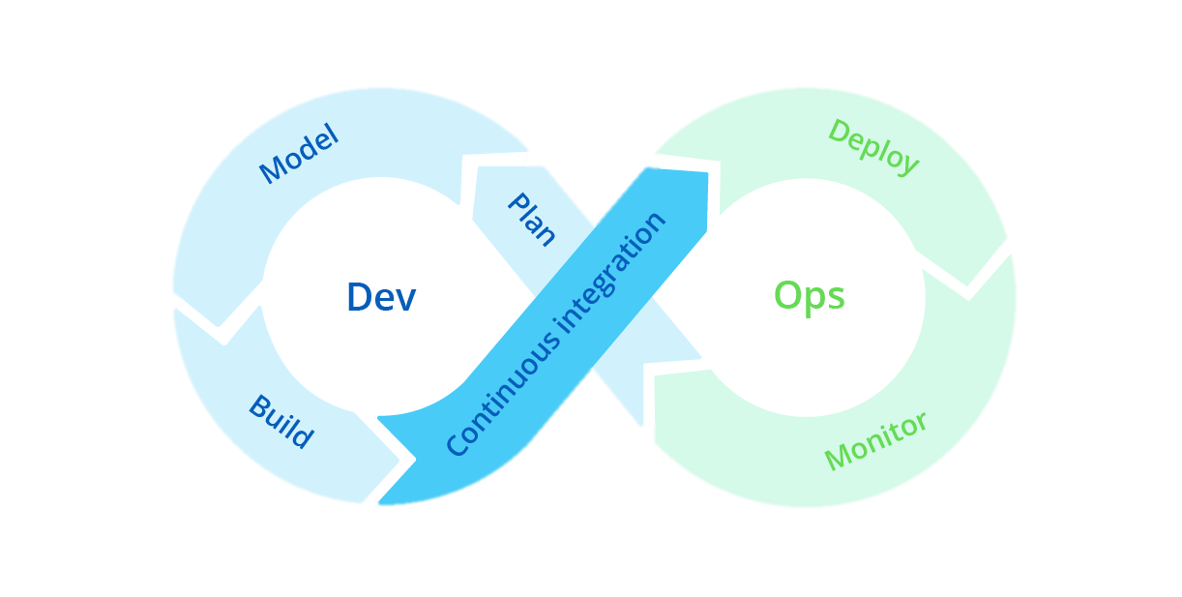
Непрекъсната интеграция

Slide 56
Непрекъсната интеграция
Практика в софтуерната разработка, при която разработчиците интегрират кода в споделено репозитори често (няколко пъти на ден)
Всяка интеграция се проверява с автоматизирани build и тестове
Позволява бързото откриване на грешки и лесното откриване на източника им
Позволява евнтуален deploy на системата по всяко време

Slide 57
Непрекъсната интеграция
Подобрява качеството и способността да се тества кода
Помага да се избегне „интеграционен ад“
За да се постигне непрекъсната интегация са нужни:
Система за управление на версиите: GitHub, GitLab…
Инструмент за тестване: JUnit, nUnit, Pytest…
CI (Continuous Integration) сървър: Travis CI, Circle CI, Jenkins

Slide 58

Travis CI + GitHub

Slide 59
Travis CI + GitHub
Услуга за непрекъсната интеграция, използвана да тества и build-ва проекти хостнати в GitHub
Безплатен за проекти с отворен код
Лесен за конфигурация
.travis.yml файл, който се добавя в директорията на репозиторито
Оказват се програмният език, желаните среди за build и тестване и множество други параметри

Slide 60
Travis CI + GitHub: .travis.yml
Дава специфика за всичко свързано с конфигурацията на Build
Можем да манипулираме неговите етапи, за да контролираме механизма на действие
Трябва да се добави в репозиторито предварително

Slide 61
Travis CI + GitHub: .travis.yml
Примерен файл:
language: csharp
solution: solution-name.sln
install:
- nuget restore solution-name.sln
- nuget install NUnit.Console -Version 3.9.0 -OutputDirectory testrunner
script:
- msbuild /p:Configuration=Release solution-name.sln
- mono ./testrunner/NUnit.ConsoleRunner.3.9.0/tools/nunit3-console.exe ./MyProject.Tests/bin/Release/MyProject.Tests.dll

Slide 62
Travis CI + GitHub: .travis.yml
Може да конфигурира различни стъпки
before_install / install / after_install
before_script / script/ after_script
before_success / after_success
before_deploy / deploy / after_deploy
Определя
Branch
Променливи на средата
Известия
Docker

Slide 63
Обобщение
Unit тестване
nUnit
Регресивно тестване
Mocking (подпъхване на функционалност)
Покритие на кода
Интеграционно тестване
Непрекъсната интеграция
Travis CI

Slide 64
Софтуерно тестване

Slide 65
Лиценз
Настоящият курс (слайдове, примери, видео, задачи и др.) се разпространяват под свободен лиценз "Creative Commons Attribution-NonCommercial-ShareAlike 4.0 International"

